Slide 1
INNOVA JAVA SPRING BOOTCAMP

Slide 2
Compiler
Geliştiricilerin herhangi bir programlama dilini kullanarak yazdığı kaynak kodu bilgisayarın anlayabileceği makine diline yani 0 ve 1’lere çeviren aracı yazılımdır.

Slide 3
INTERPRETER
Yorumlayıcı, kaynak kodu komut komut okuyup üzerinde çalışılan makinenin komut setine çevirerek çalıştıran bir programdır. Yorumlanarak çalıştırılan yüksek seviyeli diller doğrudan yorumlanmazlar. Genellikle bir ara forma(Opcode, Bytecode vs.) derlenir ve bu kodlar yorumlanarak yerel makine diline çevrilir ve işletilir

Slide 4
Compiler vs. Interpreter
Compiler bir programı bütün olarak alır ve çevirirken; Interpreter programı satır satır çevirir.
Compiler, ara kod veya hedef kodu oluşturur fakat Interpreter herhangi bir ara kod oluşturmaz. Bundan dolayı Compiler, kodun oluşturulması için daha fazla memory gerektirir.
Compiler’da, bir hata oluştuduğunda, çeviri işlemi durur ve hata giderildikten sonra bütün program yeniden çeviri işlemine tabii tutulur. Interpreter, bunun tam aksine olarak, eğer bir hata meydana geldiğinde, o anki çeviriyi engeller ve hata giderildiğine çeviriyi kaldığı yerden devam ettirir. Bu yüzden debug işlemi daha kolaydır.
Compiler’da, Interpreter’e kıyasla hata bulma daha zordur.
Compiler, C, C++, C#, Scala, TypeScript gibi dillerde kullanılırken, Interpreter PHP, Perl, Ruby, Python gibi dillerde çalıştırılır.

Slide 5
Java by pass value
Değere Göre Çağrı, değer olarak parametreli bir yöntemi çağırmak anlamına gelir. Bu sayede argüman değeri parametreye iletilir.

Slide 6
java by pass referances
Referansla Çağırma, bir yöntemi referans olarak bir parametre ile çağırmak anlamına gelir. Bu sayede argüman referansı parametreye iletilir.

Slide 7
JDK
JDK=JRE + Compiler + debugger
Hem yorumlayıcı hem de derleyici görevini üstlenmektedir.JRE ile birlikte appletleri ve uygulamaları geliştirirken zorunlu olan debuggers ve compilers gibi geliştirme araçlarını da bünyesinde bulundurur.

Slide 8
JRE
Java programlama dili ile yazılmış olan uygulama ve appletlerin çalışmasını sağlayan bileşenler ile JVM e kütüphaneler sağlar.Derlenmiş byte codelar direk olarak CPU üzerinde çalışmazlar. CPU tarafından anlaşılması için aradaki JVM bytecode ları okunabilir makine kodları olarak yorumlar. Aslında; java bytecode ların bütün platformalarda çalışması JRE sayesindedir. İçerisinde; JVM, Core kitaplıkları ve Java yazılımında yazılan uygulamaları ve küçük uygulamaları çalıştırmak için diğer ek bileşenleri içerir. JRE’nin görevi Java kodları derlendikten sonra bir ara dil olarak kabul edilen Java bayt kodlarını oluşturmaktır. Bu bayt kodlar bütün işletim sistemleri için aynıdır

Slide 9
JVM
java programının çalıştığı platform ile java programı arasında soyut bir ara katman diyebiliriz. JVM; platforma bağımlı olarak çalışır. Yani geliştirme yapacağınız platforma(Windows,Linux,Mac) göre farklı implementasyonları mevcuttur
windows bir makinede yazmış olduğumuz uygulama önce Compiler tarafından bytecode lara çevriliyor daha sonra bu bytecode lar diğer platformlarda kurulu olan JVM ler aracılığıyla tüm platformlarda çalışıyor.

Slide 10
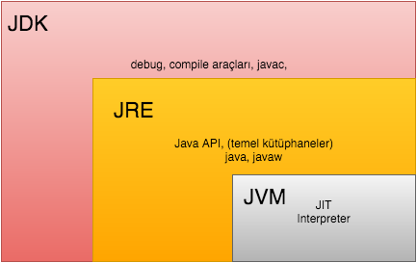

Slide 11
JIT
JIT (Just-in-time compilation; dinamik çeviri olarak da bilinir;) bilgisayar kodunu çalıştırmanın bir yoludur.[1] Yürütülmeden önce bir program yürütülürken çalışma zamanında derleyici içerir. Genellikle bu, kaynak kodu ve daha sonradan makine diline bytecode kod çevirisini içerir ve bu kod doğrudan doğruya çalıştırılır.[2] Bir JIT derleyicisi uygulayan bir sistem genellikle yürütülen kodu sürekli olarak analiz eder, daha sonra derleme veya tekrar derlemeden elde edilen hızlanmanın bu kodun derlenmesinin yükünden daha ağır olacağı kod bölümlerini tanımlar[3].

Slide 12
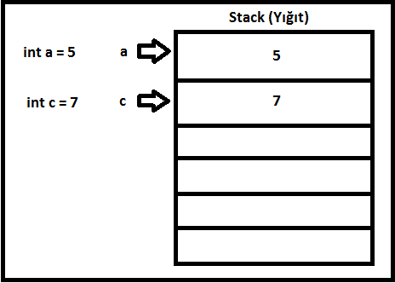
Primitive type
Değerleri stack (yığıt) üzerinde tutulan ilkel tiplerdir. Örneğin; long, int ve double gibi.

Slide 13
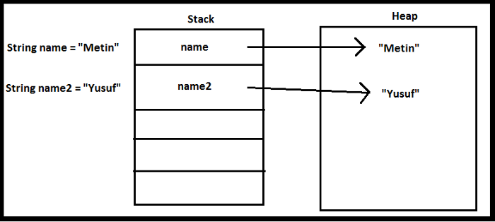
Reference type
Pointer’ları stackte değerleri heap(yığın) de bulunan veri tipleridir. Örnek olarak; String, int[] verebiliriz. Herhangi bir değer girilmediğinde varsayılan değer null olacaktır.

Slide 14
Wrapper Class
Wrapper sınıfları, ilkel veri türlerini ( int, boolean, vb.) nesne olarak kullanmanın bir yolunu sağlar .

Slide 15
Serileştirme
Java Serialization API sayesinde bir nesnenin birebir kopyasını, Java platformu dışında da depolayabiliriz. Bu mekanizma ile daha sonra, nesneyi depolanan yerden çekip, aynı durum (state) ve özellikleri ile kullanmaya devam edebiliriz. Tüm bu sisteme, Object Serialization (Nesne Serileştirme) adı verilir.
http://volkanozturk.net/java-serialization-serilestirme-nedir/

Slide 16
DİĞER SUNUMLAR
DESING PATTERN
JAVA 8
JAVA 9
SOL

Slide 17
HAZIRLAYAN
ZAFER UZUN

